Slide 1

DIOS SE PREOCUPA
POR TÍ

Slide 2
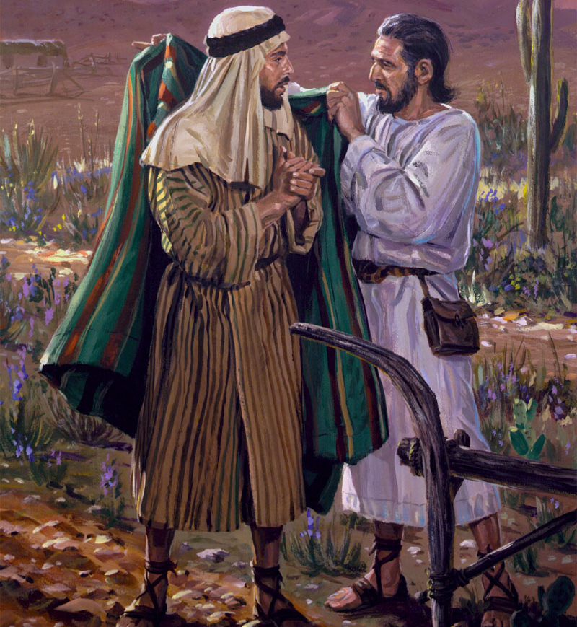
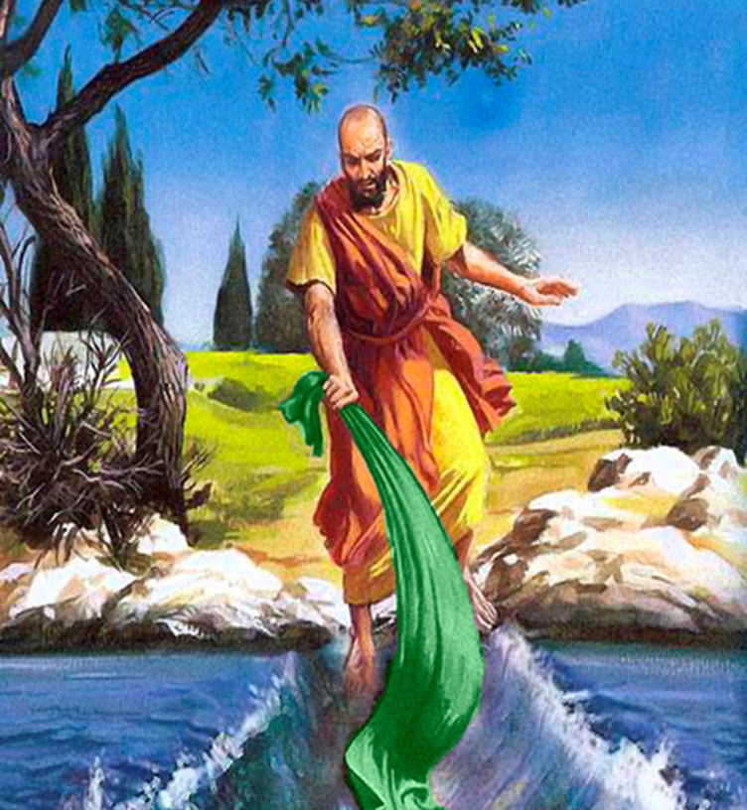
EL MANTO DEL PROFETA

Slide 3

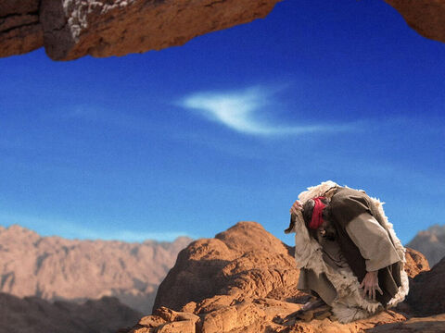
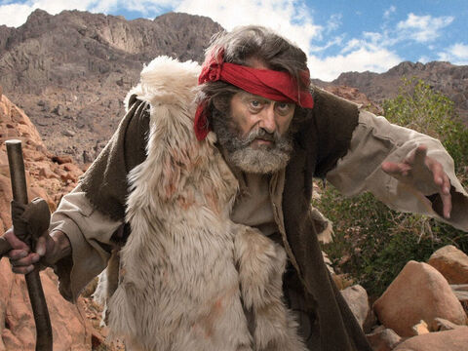
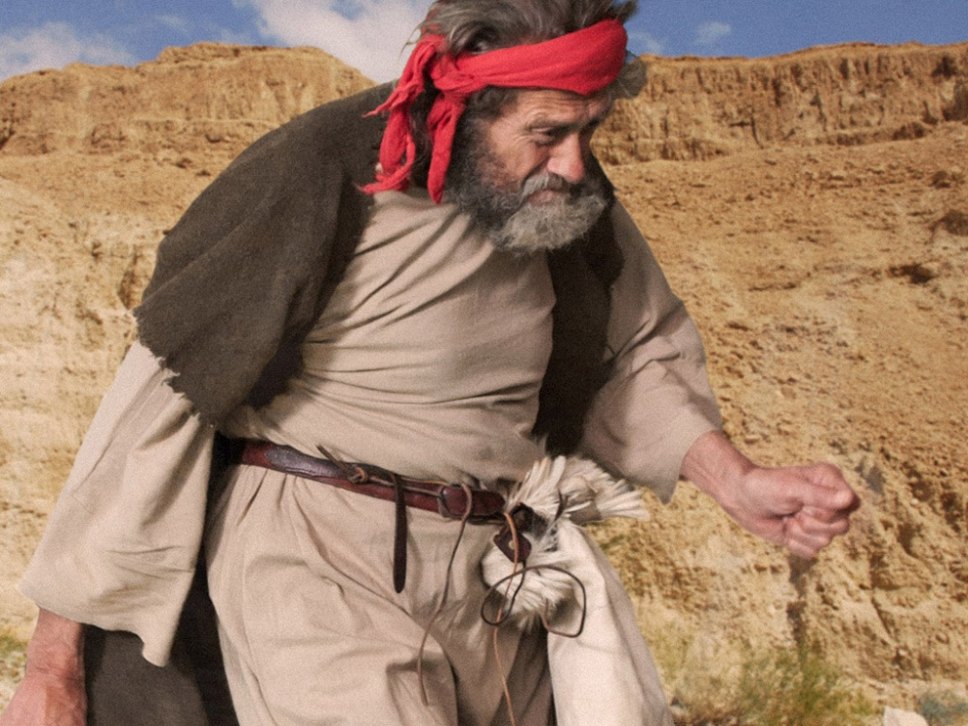
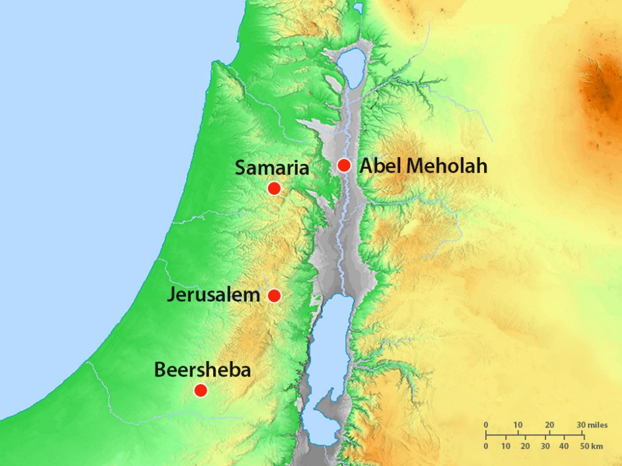
La
comisión
“El Señor le dijo: Regresa por el mismo camino, y ve al desierto de Damasco. Cuando llegues allá, unge a Jazael como rey de Siria, y a Jehú hijo de Nimsi como rey de Israel; unge también a Eliseo hijo de Safat, de Abel Meholah, para que te suceda como profeta” (1ª de Reyes 19:15-16)
Dios comisionó directamente a Eliseo como sucesor de Elías. Así Eliseo continuaría la labor de profeta. Eliseo debía ser ungido especialmente para desempeñar esta misión.

Slide 4

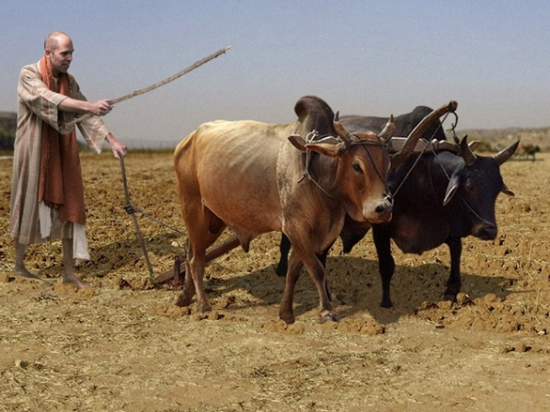
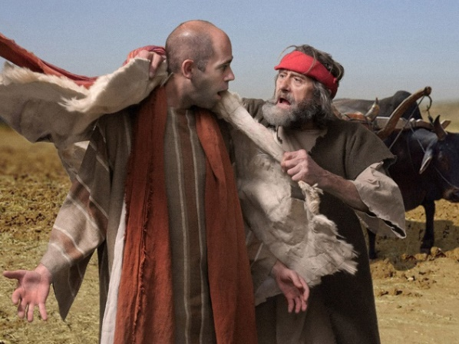
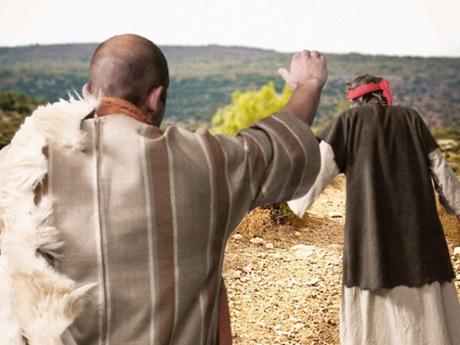
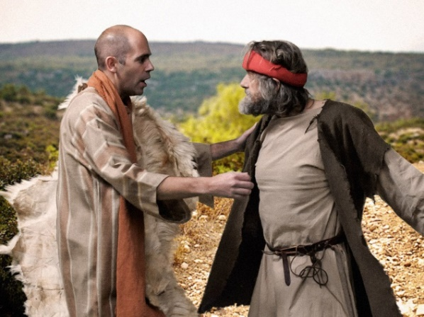
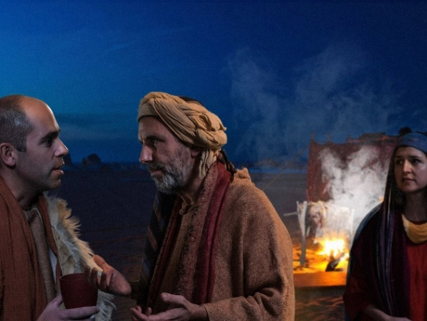
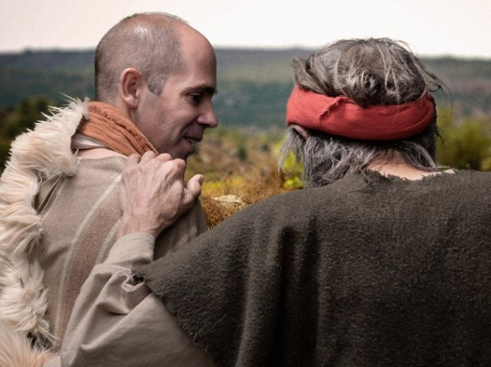
El llamado
“Elías salió de allí y encontró a Eliseo hijo de Safat, que estaba arando. Había doce yuntas de bueyes en fila, y él mismo conducía la última. Elías pasó junto a Eliseo y arrojó su manto sobre él. Entonces Eliseo dejó sus bueyes y corrió tras Elías. —Permíteme despedirme de mi padre y de mi madre con un beso —dijo él—, y luego te seguiré. —Anda, ve —respondió Elías—. Yo no te lo voy a impedir. Eliseo lo dejó y regresó. Tomó su yunta de bueyes y los sacrificó. Quemando la madera de la yunta, asó la carne y se la dio al pueblo, y ellos comieron. Luego partió para seguir a Elías y se puso a su servicio”
(1ª de Reyes 19:19-21)
Colocando su manto sobre Eliseo, Elías lo tomaba a su servicio. A partir de ese momento, iba a estar bajo su protección especial. Iba a aprender a servir, no solamente a Elías, sino especialmente a servir a Dios. Juntos, Elías y Eliseo volvieron a abrir las escuelas de los profetas que Samuel había fundado. Durante un tiempo, enseñaron al pueblo de Israel la adoración al verdadero Dios. Fue un tiempo de reavivamiento y reforma.

Slide 5

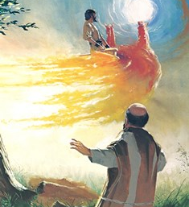
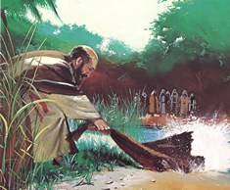
“Elías tomó su manto y, enrollándolo, golpeó el agua. El río se partió en dos, de modo que ambos lo cruzaron en seco. Al cruzar, Elías le preguntó a Eliseo: —¿Qué quieres que haga por ti antes de que me separen de tu lado? —Te pido que sea yo el heredero de tu espíritu por partida doble —respondió Eliseo. —Has pedido algo difícil —le dijo Elías—, pero si logras verme cuando me separen de tu lado, te será concedido; de lo contrario, no. Iban caminando y conversando cuando, de pronto, los separó un carro de fuego con caballos de fuego, y Elías subió al cielo en medio de un torbellino. Eliseo, viendo lo que pasaba, se puso a gritar: «¡Padre mío, padre mío, carro y fuerza conductora de Israel!» Pero no volvió a verlo. Entonces agarró su ropa y la rasgó en dos. Luego recogió el manto que se le había caído a Elías y, regresando a la orilla del Jordán, golpeó el agua con el manto y exclamó: «¿Dónde está el SEÑOR, el Dios de Elías?» En cuanto golpeó el agua, el río se partió en dos, y Eliseo cruzó. Los profetas de Jericó, al verlo, exclamaron: «¡El espíritu de Elías se ha posado sobre Eliseo!» Entonces fueron a su encuentro y se postraron ante él, rostro en tierra” (2ª de Reyes 2:8-15)
El poder
Por segunda vez, Eliseo recibía el manto de Elías. Esta vez, como un símbolo del poder del Espíritu Santo con el cual estaba siendo ungido especialmente.
A partir de ese momento, su vida estuvo marcada por los milagros que Dios hizo a través suyo. Hoy veremos estos milagros desde la perspectiva de la preocupación que Dios tiene por nosotros en cada faceta de nuestra vida. Preocupación que quedará patente en cada milagro de Eliseo.

Slide 6

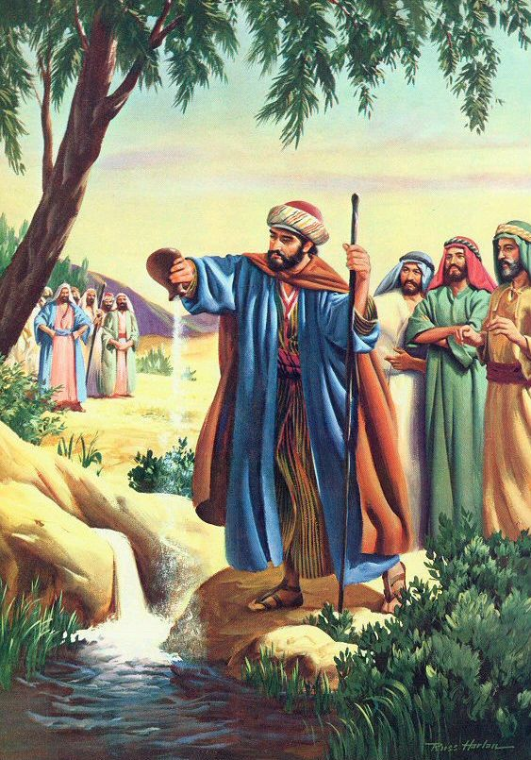

2ª de
Reyes
2:19-22
SAL EN EL
MANANTIAL
DIOS SE PREOCUPA POR
NUESTRA VIDA ESPIRITUAL
“Luego, los habitantes de la ciudad le dijeron a Eliseo:
—Señor, como usted puede ver, nuestra ciudad está bien ubicada, pero el agua es mala, y por eso la tierra ha quedado estéril.
—Tráiganme una vasija nueva, y échenle sal-les ordenó Eliseo. Cuando se la entregaron, Eliseo fue al manantial y, arrojando allí la sal, exclamó: —Así dice el Señor: “¡Yo purifico esta agua para que nunca más cause muerte ni esterilidad!” A partir de ese momento, y hasta el día de hoy, el agua quedó purificada, según la palabra de Eliseo”.

Slide 7

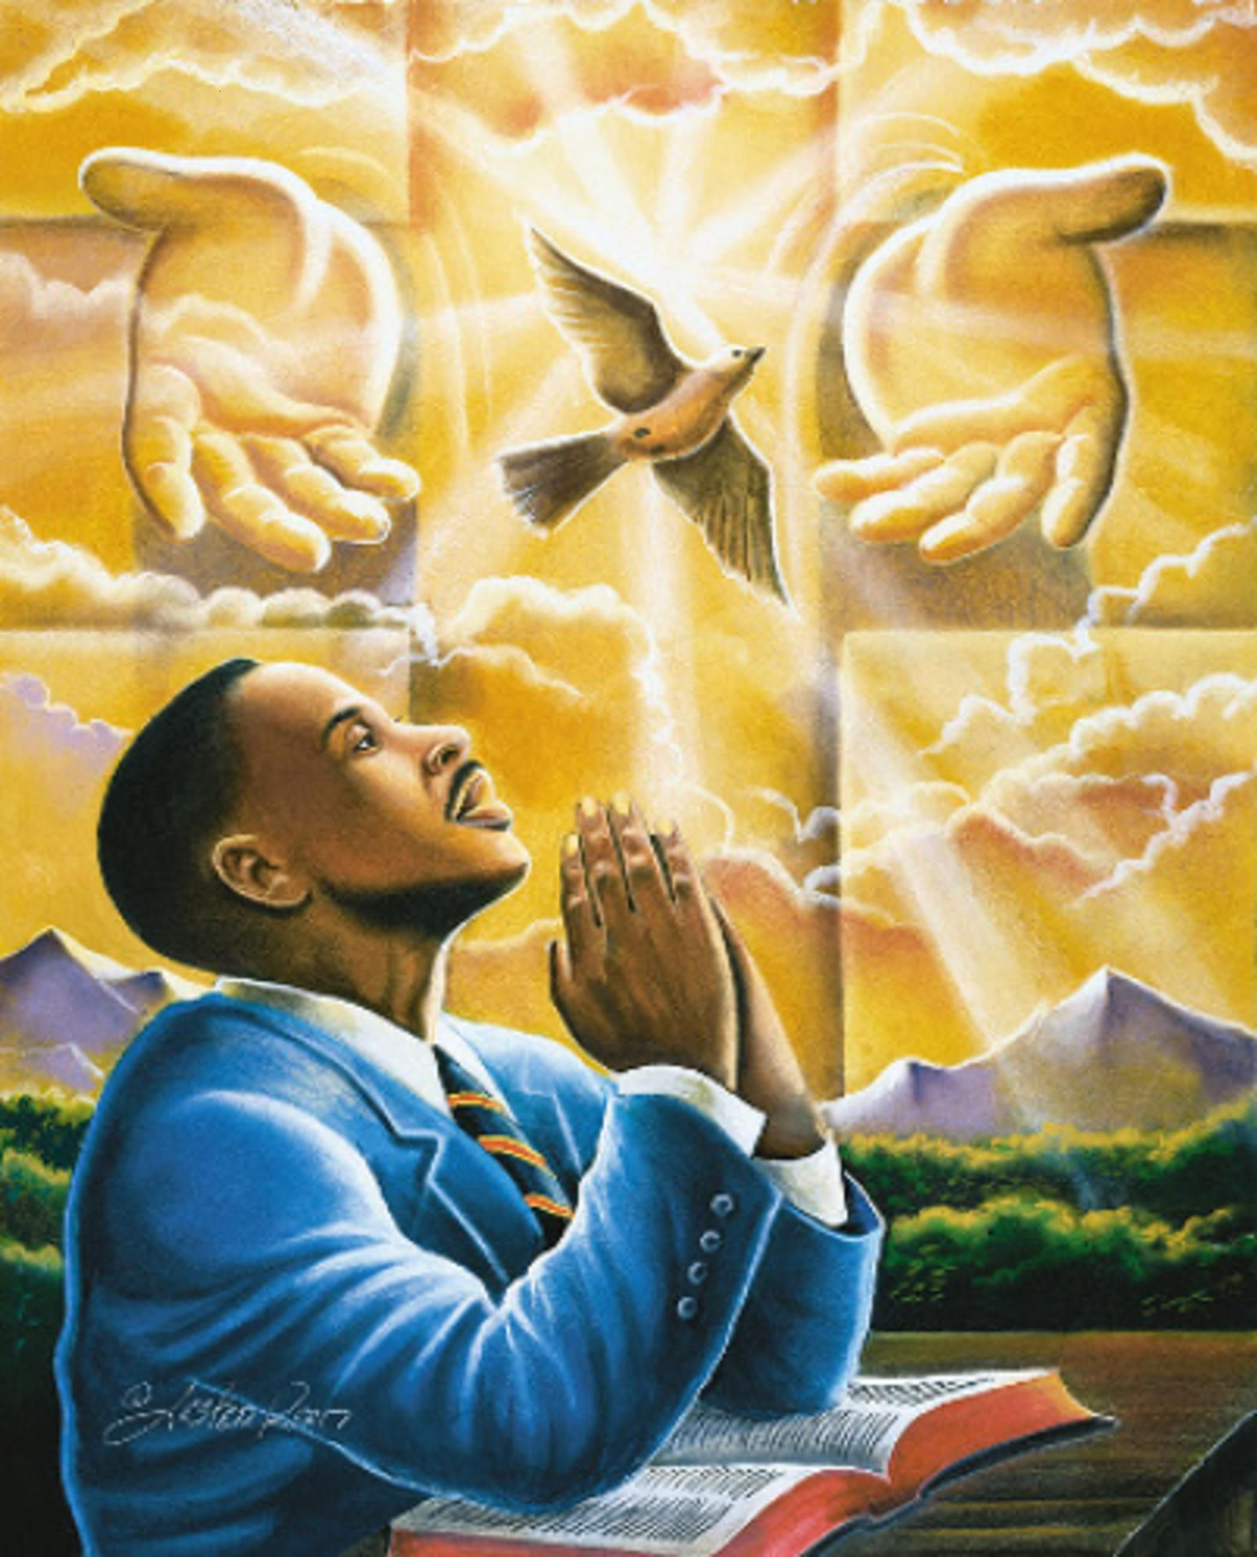
Las aguas de Jericó, una vez tan saludables y refrescantes, se habían contaminado, y el valle, que una vez había sido muy bueno, se estaba volviendo estéril.
La sal que Eliseo pidió era un símbolo del poder purificador y restaurador que procede de Dios.
El manantial contaminado de Jericó, por su parte, es un símbolo de nuestra vida espiritual deteriorada.
“Al sujetar los pensamientos y deseos a la voluntad de Cristo, el Espíritu de Dios produce nueva vida en el hombre y el hombre interior queda renovado a la imagen de Dios. Hombres y mujeres débiles y errantes demuestran al mundo que el poder redentor de la gracia puede desarrollar el carácter deficiente en forma simétrica, para hacerle llevar abundantes frutos” (Elena G. de White, “Profetas y reyes”, página 176).
Dios se preocupa por nuestra vida espiritual. Así como estuvo dispuesto a curar el manantial de Jericó, también se complace hoy en darnos su Espíritu Santo para sanar nuestra alma, y ayudarnos crecer espiritualmente a través de la oración y el estudio de su Palabra.

Slide 8
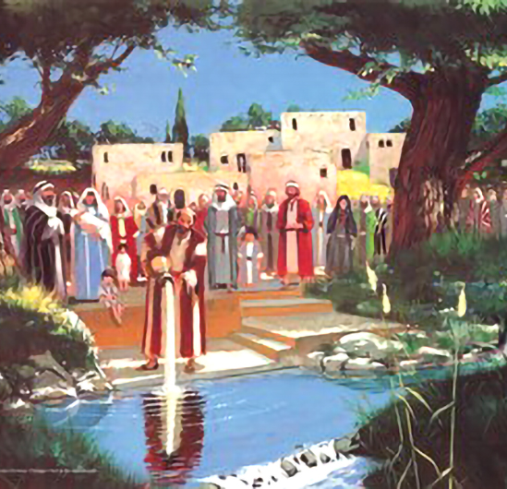
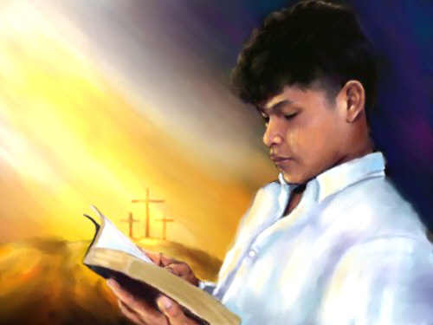
RECUERDA QUE DIOS SE PREOCUPA POR…
NUESTRA VIDA ESPIRITUAL

Slide 9

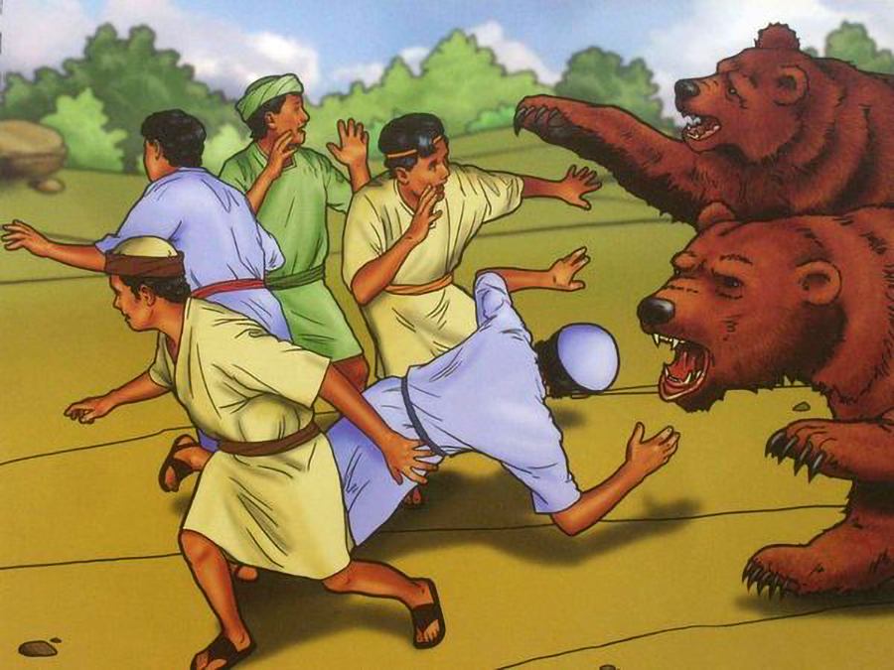
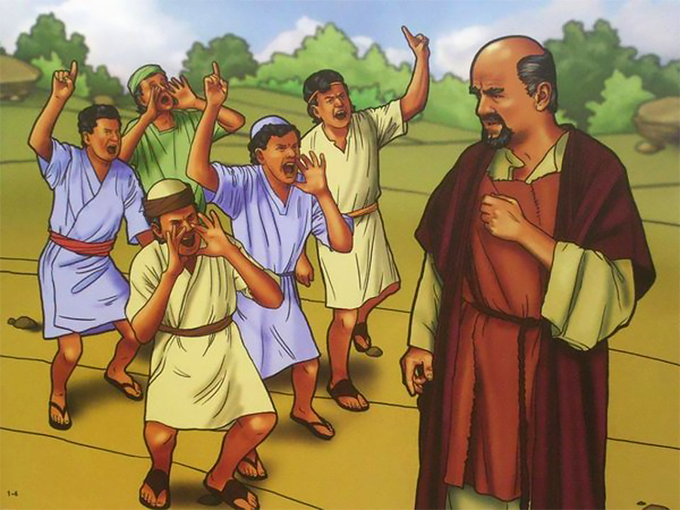
2ª de
Reyes
2:23-25
LOS OSOS Y LOS NIÑOS
DIOS SE PREOCUPA POR
NUESTRA REPUTACIÓN
“De Jericó, Eliseo se dirigió a Betel. Iba subiendo por el camino cuando unos muchachos salieron de la ciudad y empezaron a burlarse de él. «¡Sube, calvo! —le gritaban—. ¡Sube, calvo!»
Eliseo se volvió y, clavándoles la vista, los maldijo en el nombre del Señor. Al instante, dos osas salieron del bosque y despedazaron a cuarenta y dos muchachos. De allí, Eliseo se fue al monte Carmelo; y luego regresó a Samaria”.

Slide 10
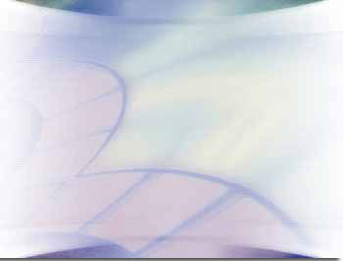
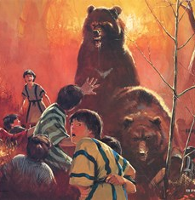
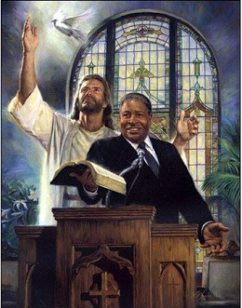
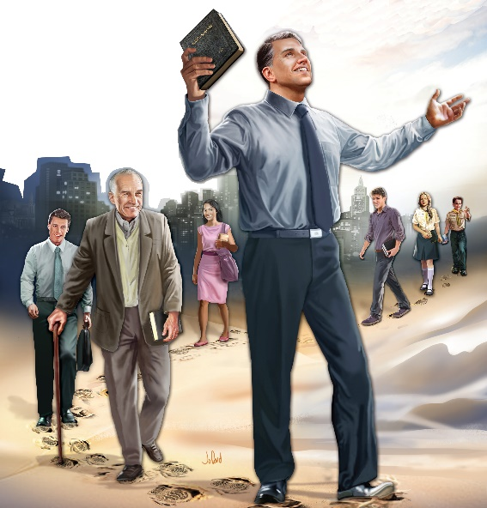
Eliseo era un profeta de paz que predicaba un mensaje de paz. Su misión era proporcionar vida y alegría al pueblo de Israel. Cuando estaba comenzando esa importante misión, unos muchachos salieron de la ciudad de Bet-el para mofarse de él y ridiculizar su obra como mensajero de Dios.
Elías había desaparecido, y ahora ellos ridiculizaban a Eliseo, insistiendo en que también ascendiera y los dejara tranquilos. Los jóvenes estaban inspirados por Satanás, quien procuraba hacer todo lo posible para contrarrestar el efecto del solemne acontecimiento que había ocurrido, y que había dejado una
profunda impresión en la gente del país.
“Si Eliseo hubiese pasado por alto las burlas, la turba habría continuado ridiculizándole,
y en un tiempo de grave peligro nacional podría haber contrarrestado su misión
destinada a instruir y salvar. Este único caso de terrible severidad bastó
para imponer respeto durante toda su vida” (Profetas y Reyes, pg. 177).
Esta no era una ocasión para mostrar debilidad o indecisión. Volviéndose hacia esos jóvenes rudos y burladores, Eliseo -por inspiración divina- pronunció la maldición de Dios sobre ellos.
El castigo que sobrevino procedió de Dios. La severidad del castigo concordaba con la seriedad de lo que estaba en juego. Se necesitaba un ejemplo claro para refrenar la impiedad y para mostrar al pueblo cuán terrible es mofarse de las obras de Dios o menospreciar a sus ministros.
El terrible castigo que cayó sobre los jóvenes burlones de Bet-el nos enseña que Dios se preocupa por la reputación y el honor de sus siervos.

Slide 11
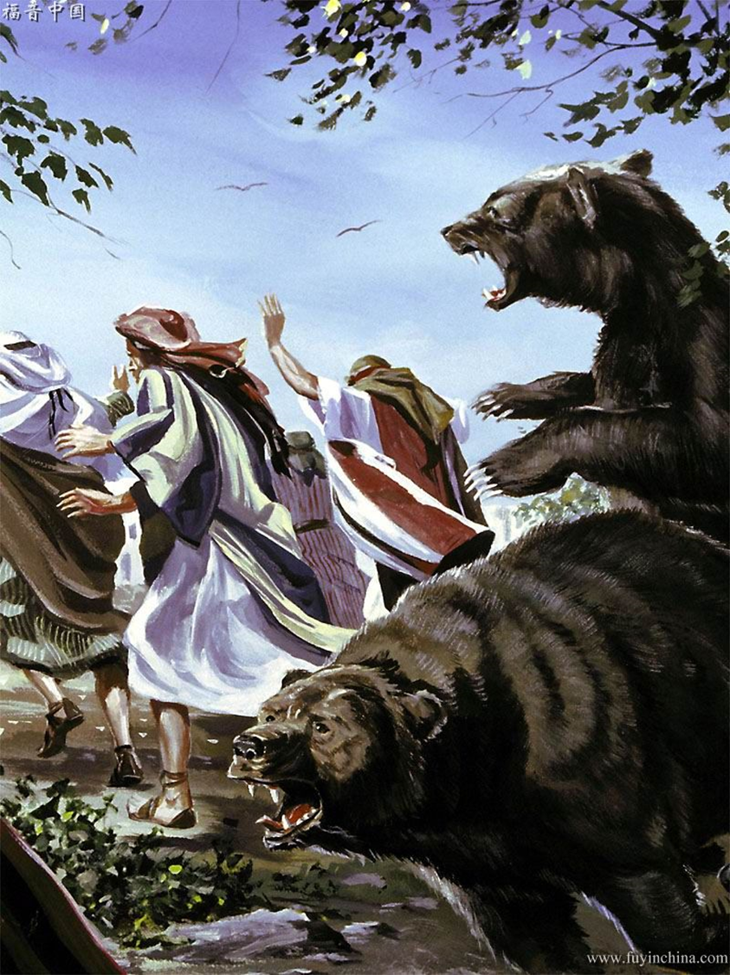
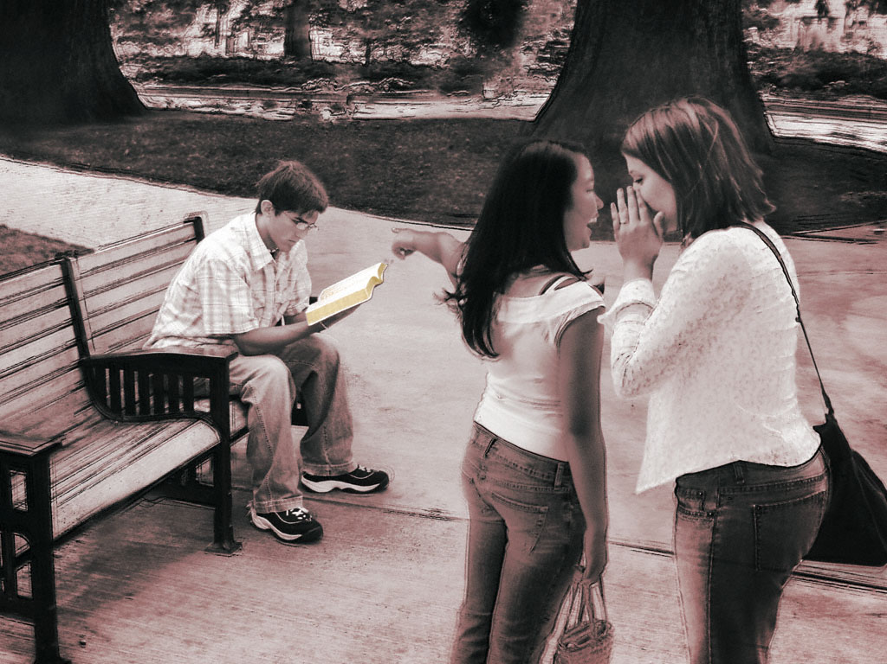
RECUERDA QUE DIOS SE PREOCUPA POR…
NUESTRA REPUTACIÓN Y HONOR

Slide 12

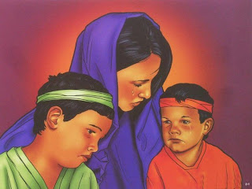
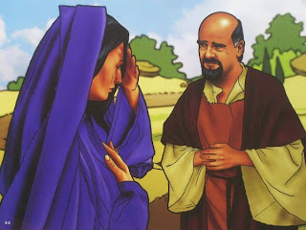
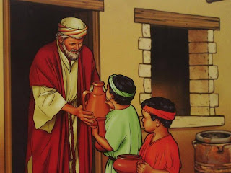
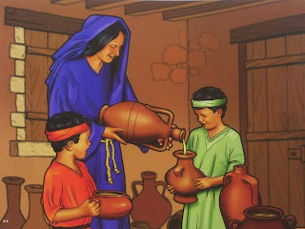
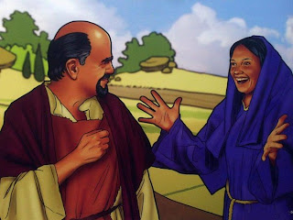
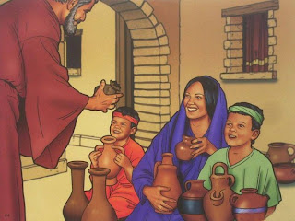
2ª de
Reyes
4:1-7
EL ACEITE DE LA VIUDA
DIOS SE PREOCUPA POR
NUESTRA ECONOMÍA
“La viuda de un miembro de la comunidad de los profetas le suplicó a Eliseo: —Mi esposo, su servidor, ha muerto, y usted sabe que él era fiel al Señor. Ahora resulta que el hombre con quien estamos endeudados ha venido para llevarse a mis dos hijos como esclavos. —¿Y qué puedo hacer por ti? —le preguntó Eliseo—. Dime, ¿qué tienes en casa? —Su servidora no tiene nada en casa —le respondió—, excepto un poco de aceite. Eliseo le ordenó: —Sal y pide a tus vecinos que te presten sus vasijas; consigue todas las que puedas. Luego entra en la casa con tus hijos y cierra la puerta. Echa aceite en todas las vasijas y, a medida que las llenes, ponlas aparte. En seguida la mujer dejó a Eliseo y se fue. Luego se encerró con sus hijos y empezó a llenar las vasijas que ellos le pasaban. Cuando ya todas estuvieron llenas, ella le pidió a uno de sus hijos que le pasara otra más, y él respondió: «Ya no hay.» En ese momento se acabó el aceite. La mujer fue y se lo contó al hombre de Dios, quien le mandó: «Ahora ve a vender el aceite, y paga tus deudas. Con el dinero que te sobre, podréis vivir tú y tus hijos.»”.

Slide 13

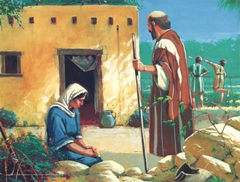
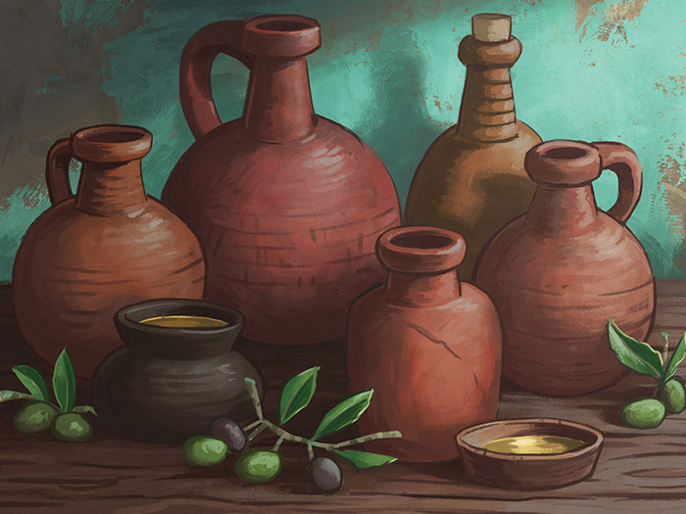

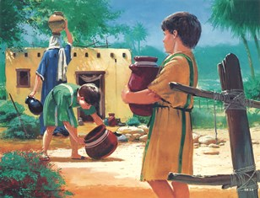
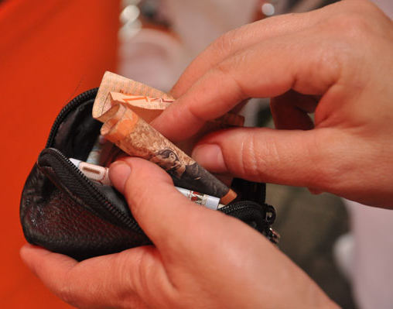
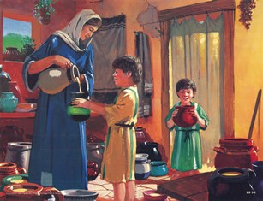
Dios usa lo que tenemos. Sus recursos y su poder no tienen límite, y fácilmente podría haber suplido la necesidad de la mujer sin la ayuda de su vasija de aceite. Pero tomó lo que ella tenía, y añadió su bendición. Así ocurre hoy con los siervos de Dios. Es posible que no tengan gran habilidad natural ni muchos recursos materiales, pero si consagran a Dios y a su servicio lo que tienen, pidiendo que él lo bendiga, ese poco se multiplicará.
La viuda sólo había pedido que sus hijos fueran liberados de la esclavitud; pero debido a su pobreza aún tenía muchas necesidades. Así que Dios, proveyó más bendiciones que las que ella pidió. Además de pagar sus deudas, le dio suficiente para poder vivir ella y sus hijos.
La vasija de aceite no era gran cosa, pero en la mano de Dios y con su bendición, fue suficiente como para suplir todas las necesidades económicas de esta viuda, porque Dios se preocupa también de nuestra economía para que no nos falte lo necesario para vivir.
“No he visto justo desamparado, ni su descendencia que mendigue pan” Salmo 37:25.

Slide 14
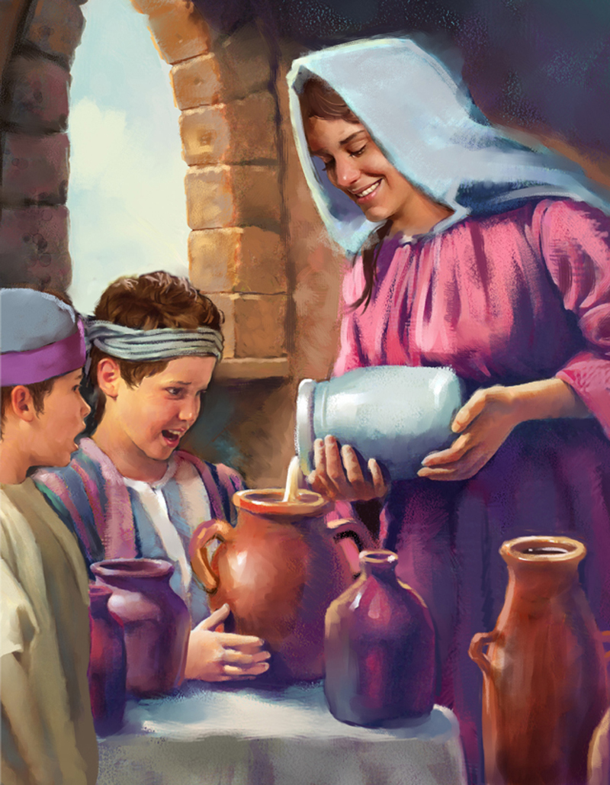

RECUERDA QUE DIOS SE PREOCUPA POR…
NUESTRA ECONOMÍA

Slide 15

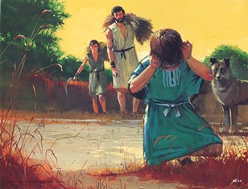
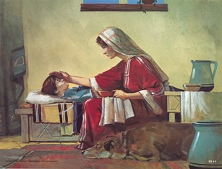
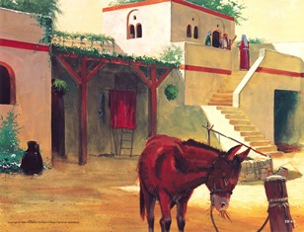
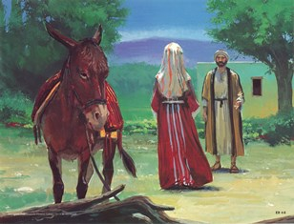
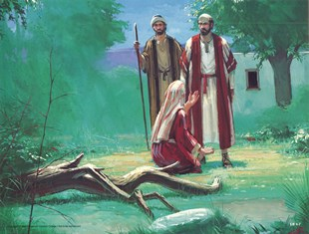
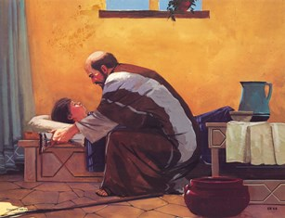
2ª de
Reyes
4:29-37
LA RESURRECCIÓN DEL NIÑO
DIOS SE PREOCUPA POR
NUESTRA VIDA
“Eliseo le ordenó a Giezi: —Arréglate la ropa, toma mi bastón y ponte en camino. Si te encuentras con alguien, ni lo saludes; si alguien te saluda, no le respondas. Y cuando llegues, coloca el bastón sobre la cara del niño. Pero la madre del niño exclamó: —¡Le juro que no lo dejaré solo! ¡Tan cierto como que el Señor vive! Así que Eliseo se levantó y fue con ella. Giezi, que se había adelantado, llegó y colocó el bastón sobre la cara del niño, pero éste no respondió ni dio ninguna señal de vida. Por tanto, Giezi volvió para encontrarse con Eliseo y le dijo: —El niño no despierta. Cuando Eliseo llegó a la casa, encontró al niño muerto, tendido sobre su cama. Entró al cuarto, cerró la puerta y oró al Señor. Luego subió a la cama y se tendió sobre el niño boca a boca, ojos a ojos y manos a manos, hasta que el cuerpo del niño empezó a entrar en calor. Eliseo se levantó y se puso a caminar de un lado a otro del cuarto, y luego volvió a tenderse sobre el niño. Esto lo hizo siete veces, al cabo de las cuales el niño estornudó y abrió los ojos. Entonces Eliseo le dijo a Giezi: —Llama a la señora. Giezi así lo hizo, y cuando la mujer llegó, Eliseo le dijo: —Puedes llevarte a tu hijo. Ella entró, se arrojó a los pies de Eliseo y se postró rostro en tierra. Entonces tomó a su hijo y salió”.

Slide 16

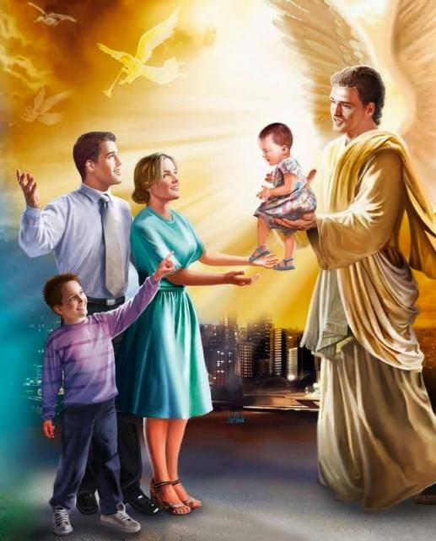
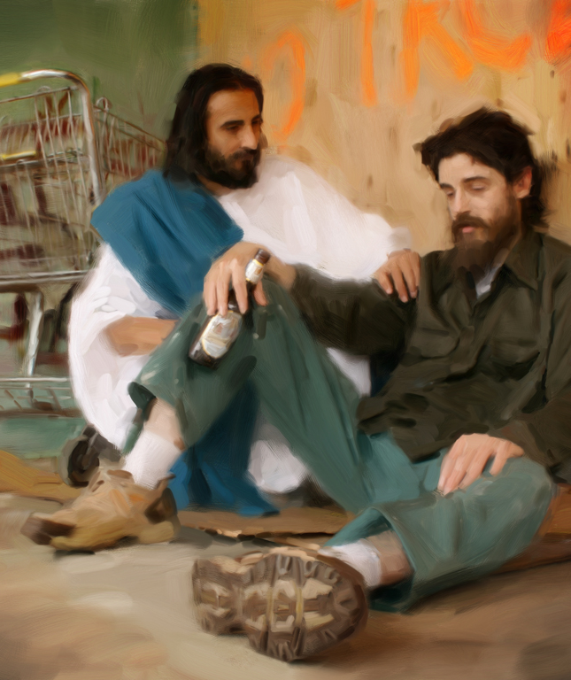
El bastón era la insignia del don profético de Eliseo y, como la vara de Moisés, simbolizaba el poder de Dios para realizar milagros.
El niño podría haber sido resucitado usando solamente el bastón del profeta que Giezi colocó sobre él. Pero la mujer consideraba a Eliseo como el mensajero mediante el cual el Señor demostraría su poder, y el Señor creyó conveniente recompensar esa fe de la manera que ella misma esperaba.
Dios respondió a la fe de esta madre devolviéndole a su hijo. Al igual que ella, la viuda de Sarepta y la viuda de Naín recibieron en sus brazos a sus hijos resucitados.
Jesús se compadece de cada madre que llora por la pérdida de un hijo. Y en el día feliz de la resurrección, los niños que ahora duermen en la tumba resucitarán, y serán llevados por los ángeles a los brazos de sus madres.
Dios no solo se preocupa por nuestra vida futura, sino que conserva nuestra vida física ahora. Dice el salmista: “Yo me acosté y dormí, y desperté, porque Jehová me sustentaba” (Salmo 3:5).
Jesús dijo: “yo he venido para que tengan vida, y para que la tengan en abundancia” (Juan 10:10)

Slide 17
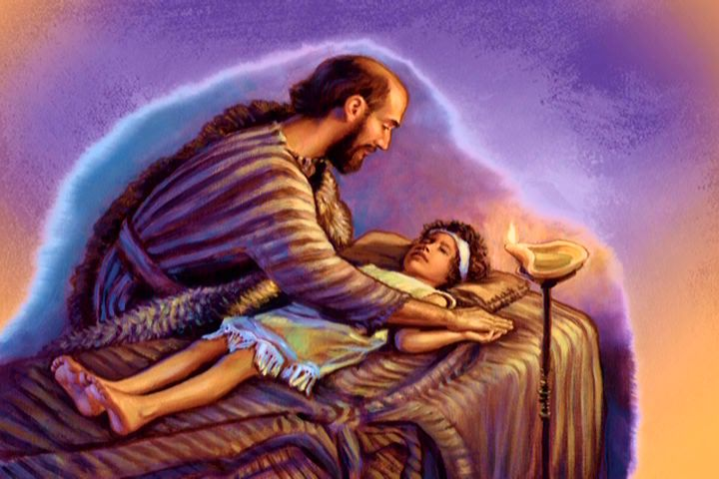
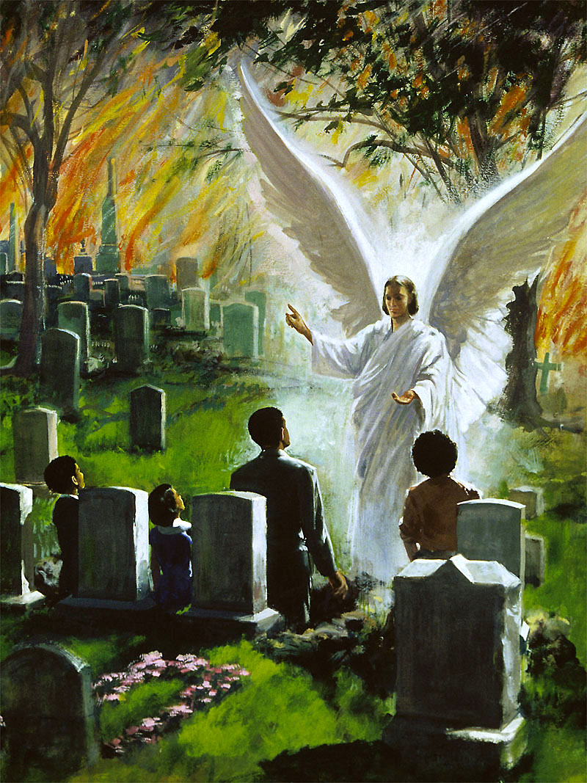
RECUERDA QUE DIOS SE PREOCUPA POR…
NUESTRA VIDA PRESENTE Y FUTURA

Slide 18

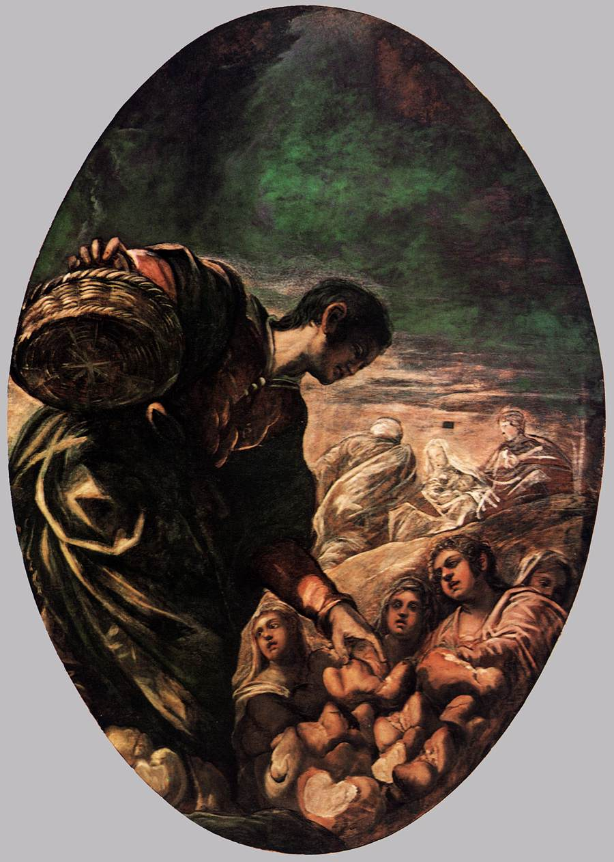
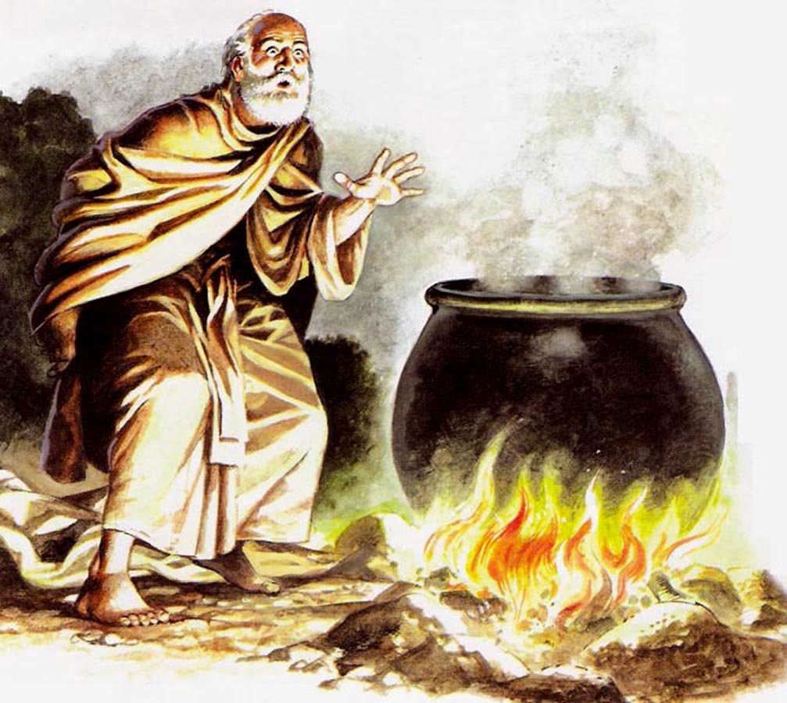
2ª de
Reyes
4:38-44
OLLA SANADA Y PAN MULTIPLICADO
DIOS SE PREOCUPA POR
NUESTRO ALIMENTO
“Eliseo regresó a Guilgal y se encontró con que en esos días había mucha hambre en el país. Por tanto, se reunió con la comunidad de profetas y le ordenó a su criado: «Pon esa olla grande en el fogón y prepara un guisado para los profetas.» En eso, uno de ellos salió al campo para recoger hierbas; allí encontró una planta silvestre y arrancó varias frutas hasta llenar su manto. Al regresar, las cortó en pedazos y las echó en el guisado sin saber qué eran.
Sirvieron el guisado, pero cuando los hombres empezaron a comerlo, gritaron:
—¡Hombre de Dios, esto es veneno! Así que no pudieron comer. Entonces Eliseo ordenó: —Tráiganme harina. Y luego de echar la harina en la olla, dijo: —Sírvanle a la gente para que coma. Y ya no hubo nada en la olla que les hiciera daño. De Baal Salisá llegó alguien que le llevaba al hombre de Dios pan de los primeros frutos: veinte panes de cebada y espigas de trigo fresco. Eliseo le dijo a su criado: —Dale de comer a la gente. —¿Cómo voy a alimentar a cien personas con esto? —replicó el criado. Pero Eliseo insistió: —Dale de comer a la gente, pues así dice el SEÑOR: “Comerán y habrá de sobra.” Entonces el criado les sirvió el pan y, conforme a la palabra del SEÑOR, la gente comió y hubo de sobra”.

Slide 19



Era un momento de necesidad para el mismo profeta y para los que estaban con él. La gente tenía hambre; necesitaba alimento. Eliseo podría haber pensado en sí mismo y haber preparado comida solamente para él, o haberse quedado con los panes y el cereal para sí mismo. Pero en vez de eso, pensó en las necesidades de la gente.
Cuando la olla estuvo preparada, resultó que no se podía comer. Pero, como Dios se preocupa también por nuestro alimento, decidió convertir la comida envenenada en alimento saludable.
Poco después, al igual que Jesús alimentó a las multitudes con cinco panes y dos peces, Dios obró a través de Eliseo para alimentar a los profetas multiplicando sus escasas provisiones de comida.
“¡Cuánta condescendencia manifestó Cristo, mediante su mensajero, al realizar este milagro para satisfacer el hambre! Repetidas veces desde entonces, aunque no siempre en forma tan notable y perceptible, ha obrado el Señor Jesús para suplir las necesidades humanas. Si tuviésemos un discernimiento espiritual más claro, reconoceríamos con más facilidad el trato compasivo de Dios con los hijos de los hombres. La gracia de Dios derramada sobre una porción pequeña es lo que la hace bastar para todos. La mano de Dios puede multiplicarla cien veces. Con sus recursos, puede extender una mesa en el desierto. Por el toque de su mano, puede aumentar las provisiones escasas y hacerlas bastar para todos. Fue su poder lo que multiplicó los panes y el cereal en las manos de los hijos de los profetas” (Elena G. de White, “Profetas y reyes”, página 183).

Slide 20


DIOS SE PREOCUPA POR…
NUESTRO ALIMENTO

Slide 21



2ª de
Reyes
5:9-15
CURACIÓN DE NAAMÁN
DIOS SE PREOCUPA POR
NUESTRA SALUD
“Así que Naamán, con sus caballos y sus carros, fue a la casa de Eliseo y se detuvo ante la puerta. Entonces Eliseo envió un mensajero a que le dijera: «Ve y zambúllete siete veces en el río Jordán; así tu piel sanará, y quedarás limpio.» Naamán se enfureció y se fue, quejándose: «¡Yo creí que el profeta saldría a recibirme personalmente para invocar el nombre del Señor su Dios, y que con un movimiento de la mano me sanaría de la lepra! ¿Acaso los ríos de Damasco, el Abaná y el Farfar, no son mejores que toda el agua de Israel? ¿Acaso no podría zambullirme en ellos y quedar limpio?» Furioso, dio media vuelta y se marchó.
Entonces sus criados se le acercaron para aconsejarle: «Señor, si el profeta le hubiera mandado hacer algo complicado, ¿no le habría hecho caso? ¡Con más razón si lo único que le dice es que se zambulla, y así quedará limpio!» Así que Naamán bajó al Jordán y se sumergió siete veces, según se lo había ordenado el hombre de Dios. ¡Y su piel se volvió como la de un niño, y quedó limpio! Luego Naamán volvió con todos sus acompañantes y, presentándose ante el hombre de Dios, le dijo: —Ahora reconozco que no hay Dios en todo el mundo, sino sólo en Israel”.

Slide 22




Naamán se enojó cuando no fue sanado como él quería. Era orgulloso y quería ser tratado como su dignidad requería.
Para poder ser sanado, Naamán tenía que reconocer que el Dios de Israel era más poderoso que los ídolos de Siria, y que las instrucciones de Eliseo eran superiores a sus propios deseos y pensamientos.
Solo cuando estemos dispuesto a obedecer las instrucciones que Dios nos da a través de su Palabra, Él podrá obrar maravillas en nuestra vida.
Dios se preocupa por nuestra salud. Por ello, a través de la profeta Elena White, nos ha dejado normas sanitarias y de alimentación que nos permitirán conservar nuestra salud. Si, al igual que Naamán, obedecemos las instrucciones que Dios nos da a través de su profeta, seremos guardados de muchas enfermedades.
Y cuando alguien cae enfermo, ore a Dios y pida a otros hermanos y hermanas fieles que oren por él. “Y la oración de fe salvará al enfermo, y el Señor lo levantará; y si hubiere cometido pecados, le serán perdonados” (Santiago 5:15).

Slide 23


DIOS SE PREOCUPA POR…
NUESTRA SALUD

Slide 24



2ª de
Reyes
6:1-7
EL HACHA QUE FLOTÓ
DIOS SE PREOCUPA POR
NUESTRO TRABAJO
“Un día, los miembros de la comunidad de los profetas le dijeron a Eliseo: —Como puede ver, el lugar donde ahora vivimos con usted nos resulta pequeño. Es mejor que vayamos al Jordán. Allí podremos conseguir madera y construir un albergue. —Bien, vayan —respondió Eliseo. Pero uno de ellos le pidió: —Acompañe usted, por favor, a sus servidores.
Eliseo consintió en acompañarlos, y cuando llegaron al Jordán empezaron a cortar árboles. De pronto, al cortar un tronco, a uno de los profetas se le zafó el hacha y se le cayó al río. —¡Ay, maestro! —gritó—. ¡Esa hacha no era mía! —¿Dónde cayó? —preguntó el hombre de Dios. Cuando se le indicó el lugar, Eliseo cortó un palo y, echándolo allí, hizo que el hacha saliera a flote. —Sácala —ordenó Eliseo. Así que el hombre extendió el brazo y la sacó”.

Slide 25







“¡Esa hacha no era mía!”, fue el grito instintivo de un joven trabajador que había tenido la mala suerte de perder algo prestado y que, con toda probabilidad, era demasiado pobre para reponer lo perdido.
El hierro estaba en el fondo, más allá del alcance de los hijos de los profetas. Pero, por intervención divina, subió a la superficie, y permaneció allí.
Dios podría haber hecho que el hacha no sólo flotara sino que volviera a su posición original en el mango; pero no necesitaba hacer lo que el joven podía hacer por sí mismo.
Dios aún responde a las necesidades de sus hijos y obra en favor de ellos. No pasa un solo día sin que el Señor intervenga en los asuntos de los que claman a él para suplir sus necesidades. El tiempo de los milagros no ha terminado. Puede no haber un Eliseo presente, pero Dios, a su manera, obra en favor de sus hijos que confían en él.
Dios se preocupa por nuestro trabajo y quiere bendecirlo para que produzca los mejores resultados.

Slide 26



DIOS SE PREOCUPA POR…
NUESTRO TRABAJO

Slide 27






2ª de
Reyes
6:8-17
PROTEGIDOS POR ÁNGELES
DIOS SE PREOCUPA POR
NUESTRA SEGURIDAD
“El rey de Siria, que estaba en guerra con Israel, deliberó con sus ministros y les dijo: «Vamos a acampar en tal lugar.»
Pero el hombre de Dios le envió este mensaje al rey de Israel: «Procura no pasar por este sitio, pues los sirios te han tendido allí una emboscada.» Así que el rey de Israel envió a reconocer el lugar que el hombre de Dios le había indicado. Y en varias otras ocasiones Eliseo le avisó al rey, de modo que éste tomó precauciones.
El rey de Siria, enfurecido por lo que estaba pasando, llamó a sus ministros y les reclamó: —¿Quieren decirme quién está informando al rey de Israel? —Nadie, mi señor y rey —respondió uno de ellos—. El responsable es Eliseo, el profeta que está en Israel. Es él quien le comunica todo al rey de Israel, aun lo que Su Majestad dice en su alcoba. —Pues entonces averigüen dónde está —ordenó el rey—, para que mande a capturarlo.
Cuando le informaron que Eliseo estaba en Dotán, el rey envió allá un destacamento grande, con caballos y carros de combate. Llegaron de noche y cercaron la ciudad. Por la mañana, cuando el criado del hombre de Dios se levantó para salir, vio que un ejército con caballos y carros de combate rodeaba la ciudad. —¡Ay, mi señor! —exclamó el criado—. ¿Qué vamos a hacer?
—No tengas miedo —respondió Eliseo—. Los que están con nosotros son más que ellos. Entonces Eliseo oró: «SEÑOR, ábrele a mi criado los ojos para que vea.» El Señor así lo hizo, y el criado vio que la colina estaba llena de caballos y de carros de fuego alrededor de Eliseo”.

Slide 28



Lo que Eliseo revelaba era una información sobre los planes futuros de los sirios, para que el rey de Israel, sabiendo de antemano la estrategia que pensaban usar, pudiera enviar suficientes tropas a los lugares en cuestión para hacer frente a los sirios cuando llegaran. Cuando el rey de Siria se enteró de que era Eliseo el que descubría continuamente sus planes, envió un pequeño ejército para capturarlo. Cuando el sirviente de Eliseo vio el ejército, le entró un miedo terrible.
A menudo, en el transcurso de la vida, los creyentes se encuentran en situaciones que les infunden temor e incertidumbre; pero Dios les revela su presencia y habla palabras de ánimo y esperanza.
“El Señor aguzará nuestras percepciones a fin de que comprendamos que estos seres poderosos que visitan nuestro mundo desempeñan una parte activa en toda tarea que nosotros consideramos como nuestra. Esos seres son ángeles ministradores que frecuentemente se presentan bajo la forma de seres humanos. Como si fueran extraños, conversan con quienes están ocupados en la obra de Dios. En lugares solitarios han sido los compañeros de un viajero en peligro. En barcos sacudidos por la tempestad, ángeles bajo la forma humana han dirigido palabras de ánimo para disipar el temor e inspirar esperanza en la hora de peligro, y los pasajeros pensaron que se trataba de alguno de ellos con quien no habían hablado antes.” (VAAn, p. 304).
Cuando nos encontramos rodeados por los enemigos del Señor, Dios se preocupa por nuestra seguridad. Con nosotros están ángeles infinitamente más poderosos que el enemigo. Ellos son los compañeros constantes de los justos.

Slide 29


DIOS SE PREOCUPA POR…
NUESTRA SEGURIDAD

Slide 30
DIOS SE PREOCUPA POR…
Nuestra vida espiritual
Nuestra economía
Nuestra vida
Nuestro alimento
Nuestra salud
Nuestro trabajo
Nuestra seguridad
Nuestra reputación y honor

Slide 31
“Dejad todas vuestras preocupaciones a Dios, porque él se preocupa de vosotros”
1ª de Pedro 5:7 DHH

